Slide 1
Большой-маленький-огромный
Речевая игра для детей 6-7 лет

Slide 2
Цель игры:
Способствовать развитию умения использования оценочных суффиксов (- ИК - ОК, - ИЩЕ) в значении уменьшительно-ласкательности и увеличительности.
Правила игры:
Для того, чтобы начать игру, нажмите курсором один раз и перед вами появится картинка с изображением животного. Ребёнок называет её (картинка будет с изображением взрослого животного). Затем нажмите курсором еще раз и появится правильный ответ-слово. Ребенок повторяет правильный ответ.
Снова кликнете курсором по экрану и появится следующая картинка с изображением этого же животного, но в уменьшенном размере. Ребенок называет животное в уменьшительной форме. Нажимаете курсором ещё раз и появится правильный ответ-слово. Ребенок повторяет правильный ответ.
Снова кликнете курсором по экрану и появится следующая картинка с изображением животного в увеличенном размере. Ребенок называет животное в увеличительной форме. Нажимаете курсором и появится правильный ответ-слово. Ребенок повторяет правильный ответ.
Для закрепления правильного произнесения слов кликнете курсором еще раз и появится цепочка слов для повторения.
Аналогично поиграйте с другими животными.
ВАЖНО, ЧТОБЫ РЕБЁНОК ЧЁТКО ПРОГОВАРИВАЛ …

Slide 3
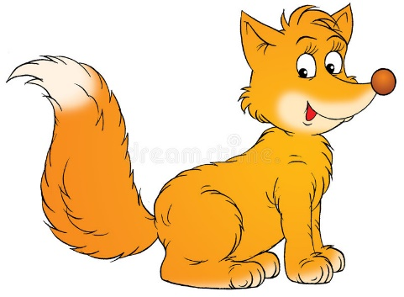
лисичка
лиса
лисище
Повтори еще раз все слова: лиса, лисичка, лисище

Slide 4
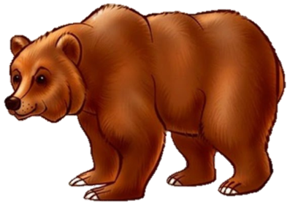
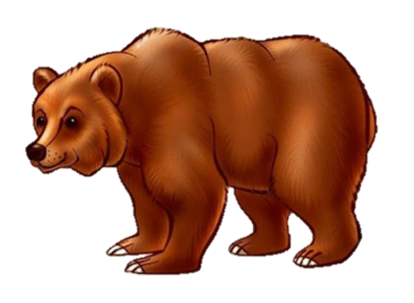
мишка
медведь
медведище
Повтори еще раз все слова: медведь, мишка, медведище

Slide 5
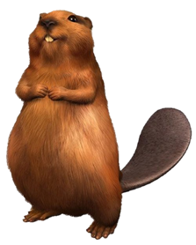
бобрёнок
бобёр
бобрище
Повтори еще раз все слова: бобёр, бобрёнок, бобрище

Slide 6
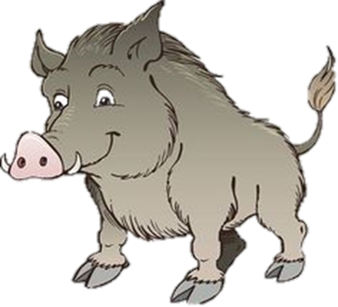
кабанчик
кабан
кабанище
Повтори еще раз все слова: кабан, кабанчик, кабанище

Slide 7
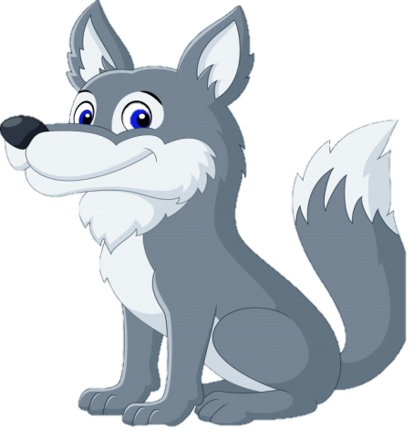
волчишка
волк
волчище
Повтори еще раз все слова: волк, волчишка, волчище

Slide 8
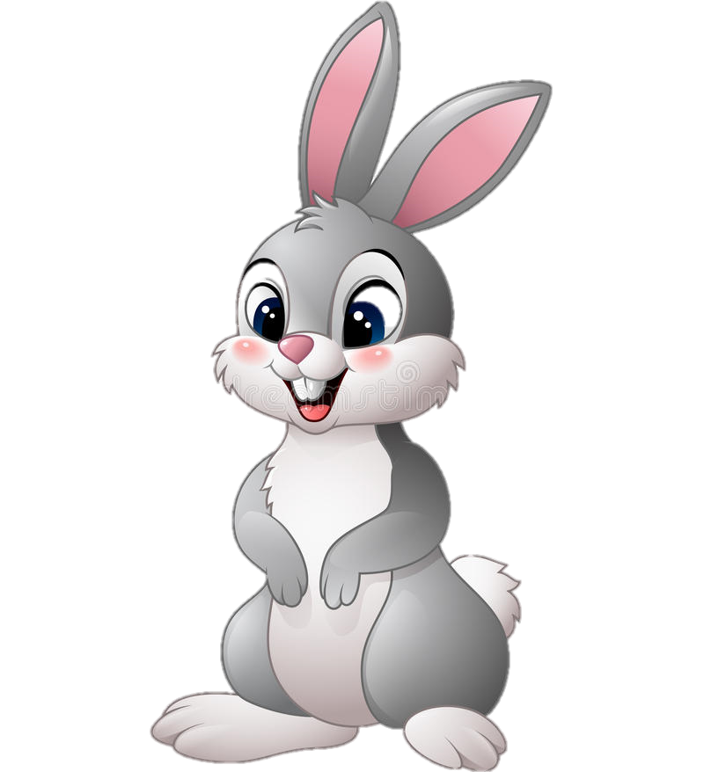
зайчишка
зайчик
заяц
зайчище
Повтори еще раз все слова: заяц, зайчишка, зайчик, зайчище

Slide 9
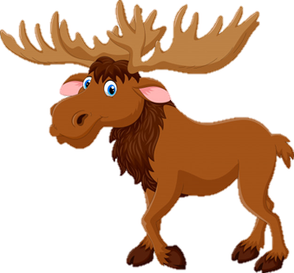
лосик
лось
лосище
Повтори еще раз все слова: лось, лосик, лосище

Slide 10
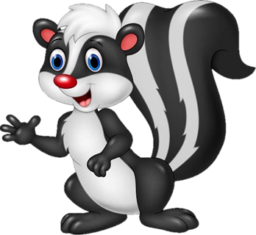
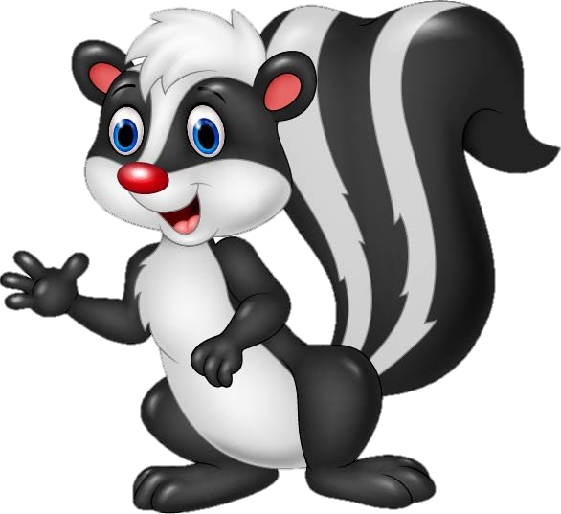
барсучок
барсук
барсучище
Повтори еще раз все слова: барсук, барсучок, барсучище

Slide 11
Составитель игры: Терентьева Жанна Сергеевна учитель-логопед МБДОУ д/с №94
Используемая литература:
М.Г.Борисенко, Н.А.Лукина. Грамматика в играх и картинках. Животные наших лесов.

